Slide 1
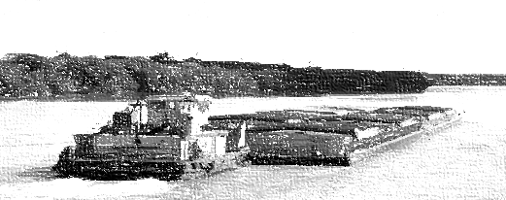
Agência Nacional de Transportes Aquaviários
ESTUDO SOBRE A HIDROVIA PARAGUAI-PARANÁ
IMPORTÂNCIA ESTRATÉGICA PARA A INTEGRAÇÃO DO MERCOSUL
Seminário Internacional "Hidrovias do Mercosul”
Câmara dos Deputados
Comissão de Viação e Transporte
13 de julho de 2017.
Brasília, Brasil
ADALBERTO TOKARSKI
Diretor Geral
Notes:
Esta apresentação demonstra os novos recursos do PowerPoint e é visualizada com melhor resolução no modo Apresentação de Slides. Esses slides foram projetados para fornecer a você idéias excelentes de criação de apresentações no PowerPoint 2010.
Para obter mais exemplos de modelos, clique na guia Arquivo e, na guia Novo, clique em Exemplos de Modelos.

Slide 2
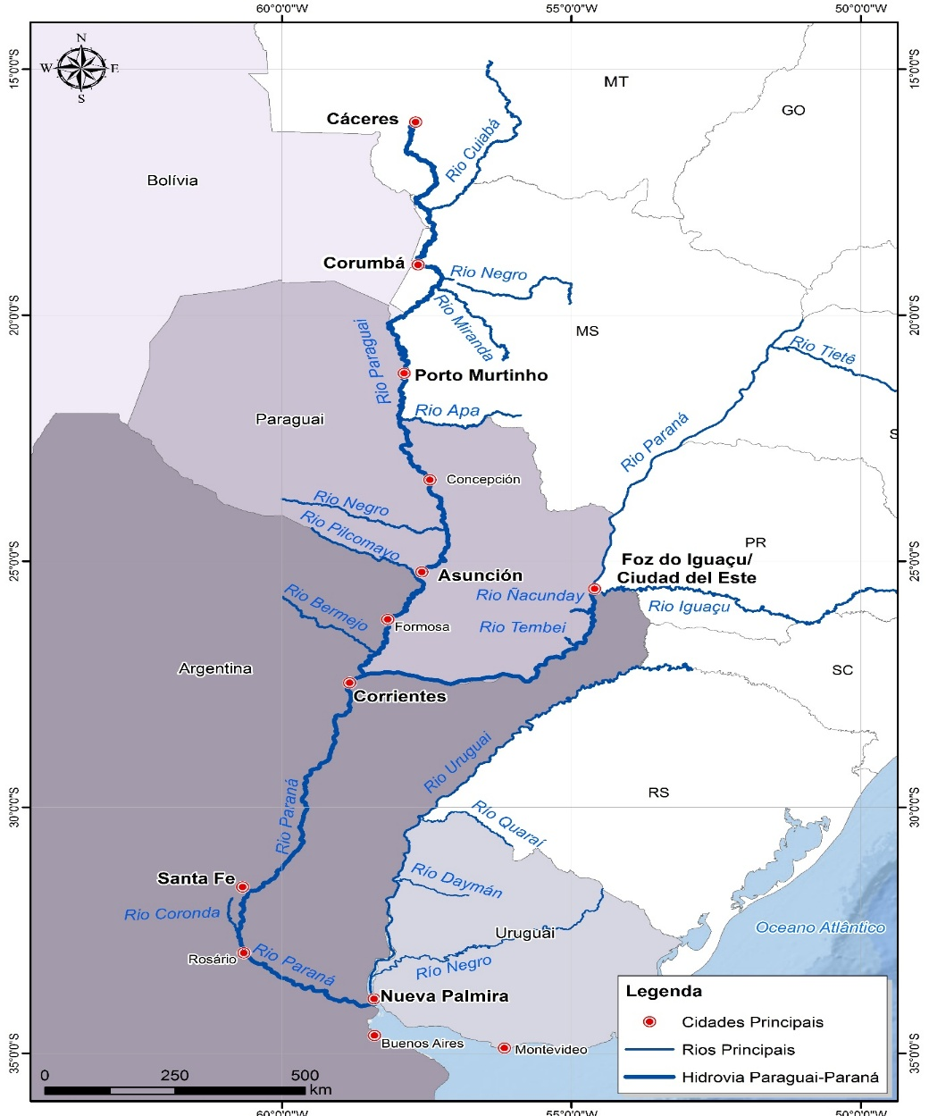
ESTUDO DA PRÁTICA REGULATÓRIA, VANTAGENS COMPETITIVAS E OFERTA E DEMANDA DE CARGA ENTRE OS PAÍSES SIGNATÁRIOS DO ACORDO DA HIDROVIA PARAGUA-PARANÁ
Hidrovia do Paraguai-Paraná
Via internacional que corta o coração da América do Sul. Parte do centro-oeste brasileiro e passa pela Bolívia, Paraguai, Argentina e Uruguai, até desaguar no oceano Atlântico.
Importante via de integração MERCOSUL.

Slide 3
ESTUDO DA PRÁTICA REGULATÓRIA, VANTAGENS COMPETITIVAS E OFERTA E DEMANDA DE CARGA - HIDROVIA PARAGUA-PARANÁ
A navegação fluvial na hidrovia é regida pelo Acordo de Transporte Fluvial pela Hidrovia Paraguai-Paraná, assinado em 26/07/1992, em Las Leñas e internalizado pelo Brasil através do Decreto nº 2.716, de 10/08/1998.
O Acordo prevê a eliminação de todos os entraves e restrições administrativas, regulamentares e de procedimento para:
Desenvolver um comércio fluído e uma atividade fluvial eficiente;
Reafirmar o princípio da livre navegação nos rios.

Slide 4
ESTUDO DA PRÁTICA REGULATÓRIA, VANTAGENS COMPETITIVAS E OFERTA E DEMANDA DE CARGA - HIDROVIA PARAGUA-PARANÁ
Constatações:
1. O volume de cargas de origem brasileira tem variado significativamente.
Evolução do transporte de cargas na hidrovia do Paraguai – Origem/Destino no Brasil (milhões de toneladas).

Slide 5
ESTUDO DA PRÁTICA REGULATÓRIA, VANTAGENS COMPETITIVAS E OFERTA E DEMANDA DE CARGA - HIDROVIA PARAGUA-PARANÁ
Constatações:
2. No trecho brasileiro, carga transportada tem origem no Brasil e é composta, majoritariamente, por granéis minerais.
Tipos de Cargas transportadas na hidrovia do Paraguai, 2016 – Origem no Brasil.

Slide 6
ESTUDO DA PRÁTICA REGULATÓRIA, VANTAGENS COMPETITIVAS E OFERTA E DEMANDA DE CARGA - HIDROVIA PARAGUA-PARANÁ
Neste cenário, verificou-se a necessidade de:
identificar as práticas regulatórias dos países signatários do acordo, apontando possíveis vantagens competitivas e necessidades de adequação do arcabouço jurídico-institucional brasileiro;
oferecer subsídios às decisões governamentais no acompanhamento do acordo e na política de apoio ao transporte fluvial;
Identificar a oferta e demanda do transporte de cargas, com vistas a fomentar o desenvolvimento da hidrovia Paraguai-Paraná.

Slide 7
ESTUDO DA PRÁTICA REGULATÓRIA, VANTAGENS COMPETITIVAS E OFERTA E DEMANDA DE CARGA - HIDROVIA PARAGUA-PARANÁ
Assim, foi firmado, em 11 de fevereiro de 2015, acordo de cooperação técnica entre a Agência Nacional de Transportes Aquaviários/ANTAQ e a Universidade Federal do Paraná/UFPR para a elaboração do estudo.

Slide 8
ESTUDO DA PRÁTICA REGULATÓRIA, VANTAGENS COMPETITIVAS E OFERTA E DEMANDA DE CARGA - HIDROVIA PARAGUA-PARANÁ
OBJETIVOS DO ESTUDO
Áreas do Estudo
Fomentar o uso e o desenvolvimento da hidrovia
Tornar um eixo produtivo e logístico de grande importância
Eixo Mercado
Redefinição da política de apoio à indústria de construção naval e de afretamento das embarcações
Incentivar trocas comerciais entre os países signatários da Hidrovia
Eixo Infraestrutura
Constituir uma base de dados para o desenvolvimento de estudos de eixos estratégicos
Eixo Regulatório
Utilização de Software de Logística - SIGTAQ
Gerar conhecimento técnico e científico sobre a demanda do transporte aquaviário na hidrovia
Modelagem da demanda

Slide 9
ESTUDO DA PRÁTICA REGULATÓRIA, VANTAGENS COMPETITIVAS E OFERTA E DEMANDA DE CARGA - HIDROVIA PARAGUA-PARANÁ
EIXO MERCADO - Diagnóstico e análises atualizadas sobre a Hidrovia Paraguai-Paraná
(PESQUISAS EM ANDAMENTO)
EXEMPLO: Matriz de origem e destino atual dos principais produtos dos países signatários
1- Estatísticas de comércio exterior
2- Perfil exportador e importador
(nível mundial)
3- Perfil exportador e importador
(América do Sul)
4- Principais produtos
1- Estatísticas de comércio exterior
2- Perfil exportador e importador (nível mundial)
Consultas a sites governamentais dos países signatários;
Acesso a anuários estatísticos;
Pesquisas em acervo da web de comércio exterior.

Slide 10
ESTUDO DA PRÁTICA REGULATÓRIA, VANTAGENS COMPETITIVAS E OFERTA E DEMANDA DE CARGA - HIDROVIA PARAGUA-PARANÁ
EIXO MERCADO - Diagnóstico e análises atualizadas sobre a Hidrovia Paraguai-Paraná
(PESQUISAS EM ANDAMENTO)
3- Perfil exportador e importador (América do Sul)

Slide 11
ESTUDO DA PRÁTICA REGULATÓRIA, VANTAGENS COMPETITIVAS E OFERTA E DEMANDA DE CARGA - HIDROVIA PARAGUA-PARANÁ
EIXO MERCADO - Diagnóstico e análises atualizadas sobre a Hidrovia Paraguai-Paraná
(PESQUISAS EM ANDAMENTO)
4- Principais produtos

Slide 12
ESTUDO DA PRÁTICA REGULATÓRIA, VANTAGENS COMPETITIVAS E OFERTA E DEMANDA DE CARGA - HIDROVIA PARAGUA-PARANÁ
EIXO MERCADO – Empresas de Navegação / Frota
(PESQUISAS EM ANDAMENTO)
Frota – Levantamento Preliminar
Argentina:
850 embarcações
(763 barcaças + 71 empurradores + 8 navios + 8 brasílias)
Brasil: 51 embarcações
(44 barcaças + 7 empurradores)
Bolívia:
333 embarcações
(322 barcaças + 11 empurradores)
Paraguai:
1910 embarcações
(1829 barcaças + 81 empurradores)
Uruguai:
298 embarcações
(268 barcaças + 28 empurradores + 2 navios)

Slide 13
ESTUDO DA PRÁTICA REGULATÓRIA, VANTAGENS COMPETITIVAS E OFERTA E DEMANDA DE CARGA - HIDROVIA PARAGUA-PARANÁ
EIXO INFRAESTRUTURA - Rede de transportes nos países signatários do Acordo
(PESQUISA CONCLUÍDA)
BASES GEORREFERENCIADAS:
• PESQUISA E COLETA DOS DADOS
-Modal Ferroviário
-Modal Rodoviário
-Modal Hidroviário
-Levantamento das principais obras de infraestrutura viária planejadas com respectivos horizontes de tempo para entrada em operação.
• VALIDAÇÃO DOS DADOS
• EDIÇÃO DOS DADOS
Edições topológicas em segmentos interconectados (redes)
• PADRONIZAÇÃO DOS DADOS
• CONTRUÇÃO DO BANCO DE DADOS GEOGRÁFICOS
• COMPATIBILIZAÇÃO COM O SIGTAQ
Condições gerais de navegação;
Portos e terminais;
Vias de ligação rodoviária e ferroviária;
Obras de infraestrutura viária planejadas

Slide 14
ESTUDO DA PRÁTICA REGULATÓRIA, VANTAGENS COMPETITIVAS E OFERTA E DEMANDA DE CARGA - HIDROVIA PARAGUA-PARANÁ
EIXO INFRAESTRUTURA - Condições gerais de navegação
(PESQUISA CONCLUÍDA)
Condições gerais de navegação;
Trecho | Rio | Extensão (km) | Profundidade mínima do canal navegável (m) | Autoridade marítima | Características do leito | Tipo de embarcação permitida
Cáceres a Corumbá | Paraguai | 670 | 1,8 | Diretoria de Hidrografia da Marinha(DHN) / Centro de Hidrografia da Marinha (CHM) SSN-6 Capitania Fluvial do Pantanal (Marinha do Brasil) / Brasil | Areia | 2x3
Corumbá a Asunción | Paraguai | 1.132 | 3,00 a 3,20 |  | Areia, silte e afloramentos rochosos | 4x4 (4x5 sob autorização prévia)
Asunción a Santa Fe | Paraguai | 390 | 3,20 a 3,95 (Asunción a Confluência) | Administración Nacional de Navegación y Puertos (ANNP) e Dirección de Hidrografía y Navegación / Paraguay | Areia e Afloramentos rochosos | 4x5
 | Paraná | 650 | 4,00 a 7,00 (Confluência a Santa Fe) | Dirección Nacional de Vías Navegables Subsecretaria de Puertos y Vías Navegables (SSPVYN) / Argentina | Areia
Santa Fe a Nueva Palmira | Paraná | 590 | 7,00 a 10,00 (San Martin) | Dirección Nacional de Vías Navegables Subsecretaria de Puertos y Vías Navegables (SSPVYN) / Argentina | Areia | 5x5
 |  |  | 10,00 a 12,00 (Nueva Palmira) |  |  | 5x5
Foz do Iguaçu a Corrientes | Paraná | 680 | 2,50 a 3,00 | Dirección Nacional de Vias Navegables Subsecretaria de Puertos y Vías Navegables (SSPVYN) / Argentina | Areia e afloramentos rochosos | 2x3
Resumo das condições gerais de navegação para a região de estudo.

Slide 15
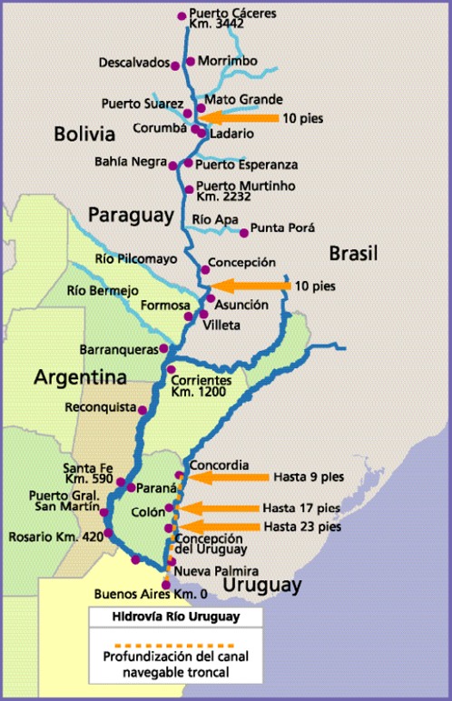
ESTUDO DA PRÁTICA REGULATÓRIA, VANTAGENS COMPETITIVAS E OFERTA E DEMANDA DE CARGA - HIDROVIA PARAGUA-PARANÁ
EIXO INFRAESTRUTURA - Condições gerais de navegação
(PESQUISA CONCLUÍDA)
Condições gerais de navegação;

Slide 16
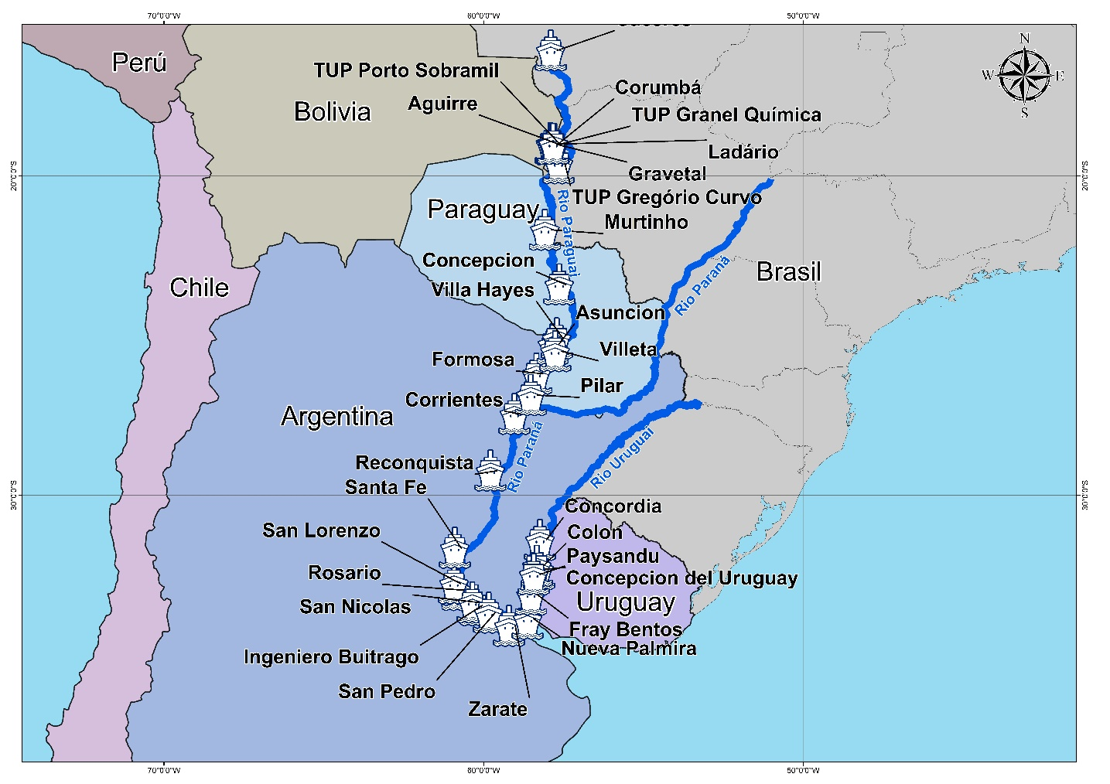
ESTUDO DA PRÁTICA REGULATÓRIA, VANTAGENS COMPETITIVAS E OFERTA E DEMANDA DE CARGA - HIDROVIA PARAGUA-PARANÁ
EIXO INFRAESTRUTURA - Rede de transportes nos países signatários do Acordo
(PESQUISA CONCLUÍDA)
Portos e terminais;
Utilização do sistema SIGTAQ no auxílio de:
Definição da área de influência
Matriz de oportunidades

Slide 17
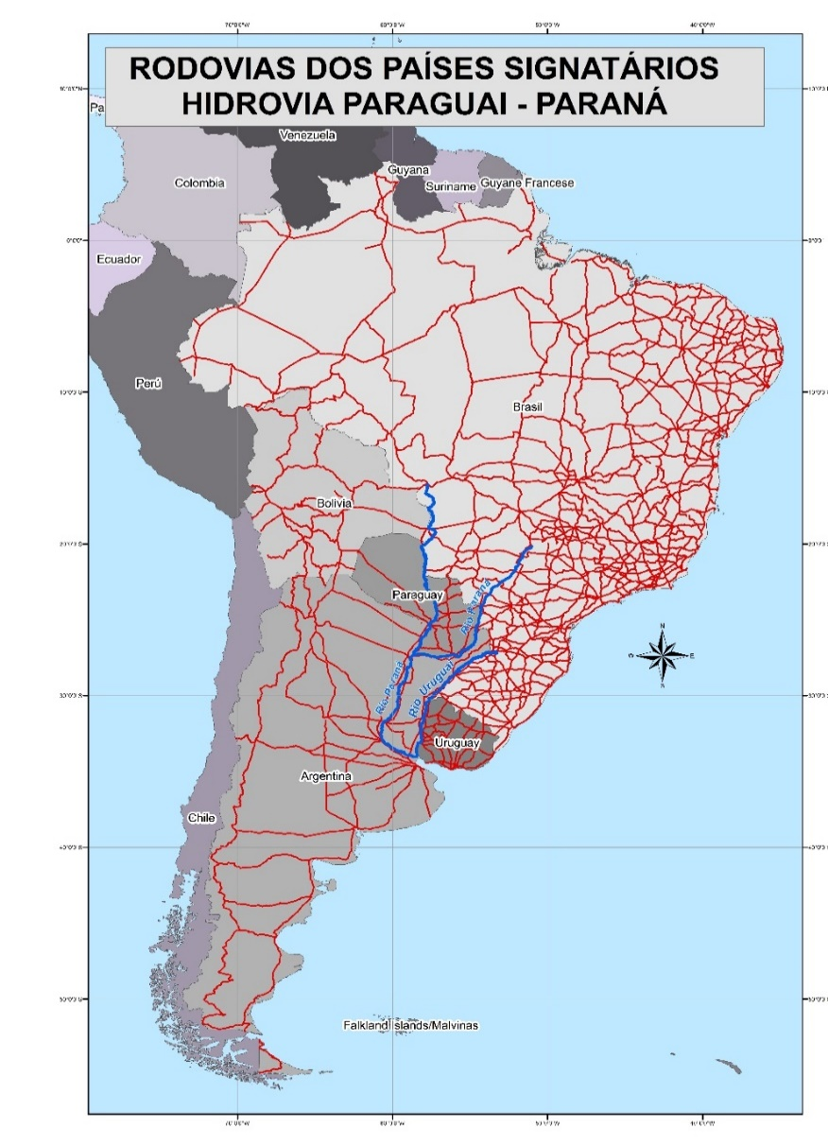
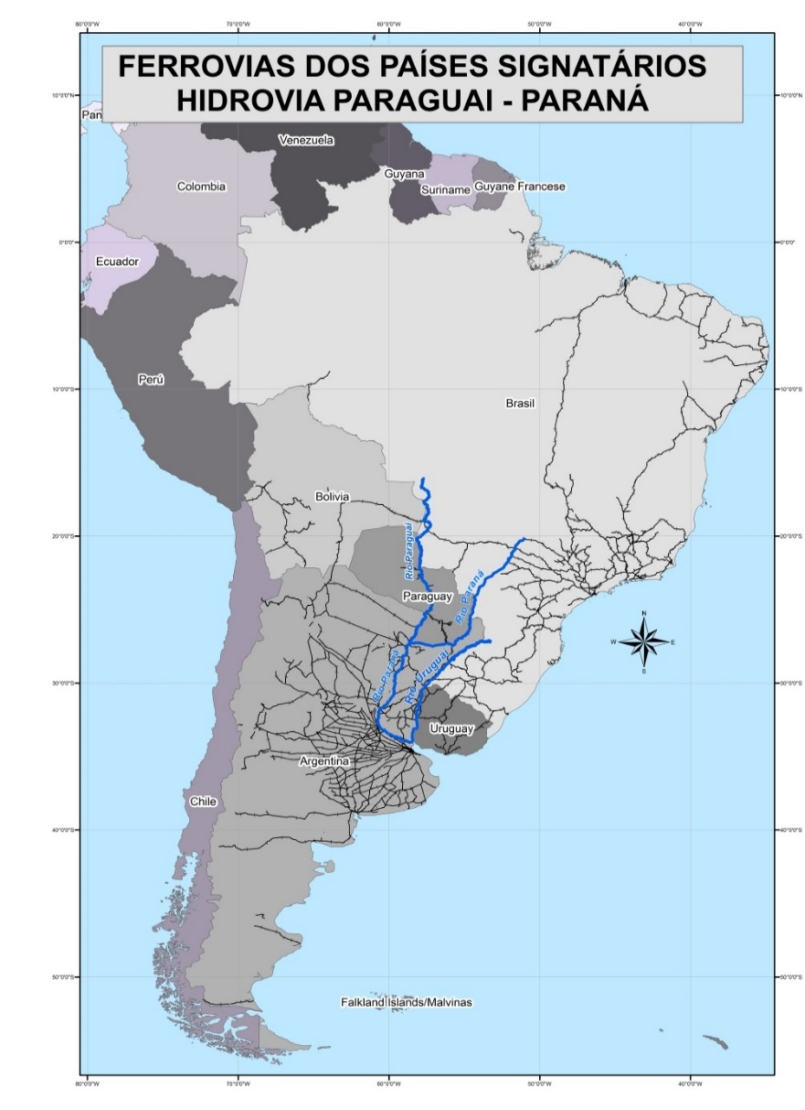
ESTUDO DA PRÁTICA REGULATÓRIA, VANTAGENS COMPETITIVAS E OFERTA E DEMANDA DE CARGA - HIDROVIA PARAGUA-PARANÁ
EIXO INFRAESTRUTURA - Rede de transportes nos países signatários do Acordo
Principais vias de ligação rodoviária e ferroviária;
(PESQUISA CONCLUÍDA)

Slide 18
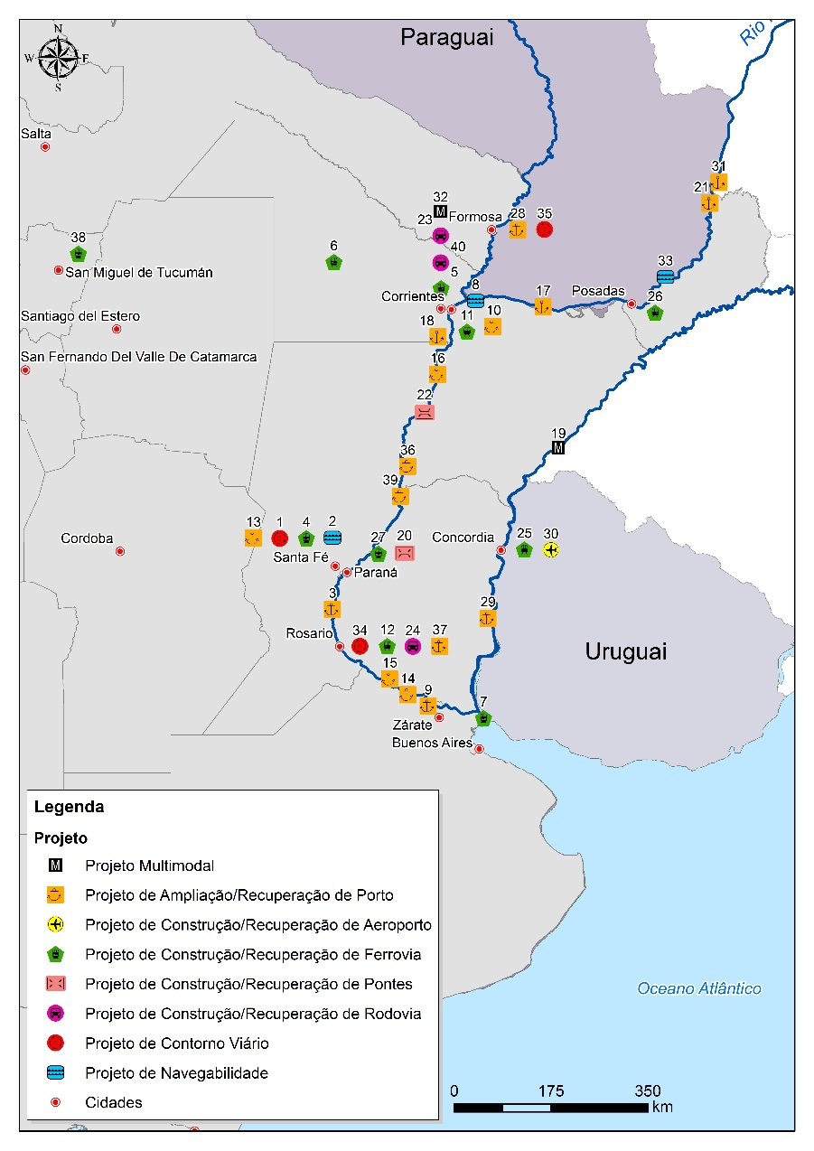
ESTUDO DA PRÁTICA REGULATÓRIA, VANTAGENS COMPETITIVAS E OFERTA E DEMANDA DE CARGA - HIDROVIA PARAGUA-PARANÁ
EIXO INFRAESTRUTURA - Rede de transportes nos países signatários do Acordo
Obras de infraestrutura viária planejadas;
(PESQUISA CONCLUÍDA)
ARGENTINA

Slide 19
ESTUDO DA PRÁTICA REGULATÓRIA, VANTAGENS COMPETITIVAS E OFERTA E DEMANDA DE CARGA - HIDROVIA PARAGUA-PARANÁ
EIXO INFRAESTRUTURA - Rede de transportes nos países signatários do Acordo
(PESQUISA CONCLUÍDA)
Obras de infraestrutura viária planejadas;
Fontes:
Plan Belgrano;
Ministerio de Planificácion Federal,
Inversión Pública y Servicios;
Ministerio de Planeamiento,
Infraestructura y Servicios;
IIRSA.
Fontes:
Programa de Aceleração do
Crescimento (PAC);
Plano Nacional de Logística e
Transportes (PNLT);
Plano Plurianual (PPA);
Plano Nacional de Integração
Hidroviária (PNIH);
Plano Hidroviário Estratégico;
IIRSA.
Fontes:
Ministério de Transportes y Obras
Públicas;
IIRSA.
Fontes:
Ministério das Obras Públicas,
Servicios y Vivienda;
IIRSA.
Fontes:
Master Plan;
Inversiones de
Infraestructura en Paraguay;
IIRSA.

Slide 20
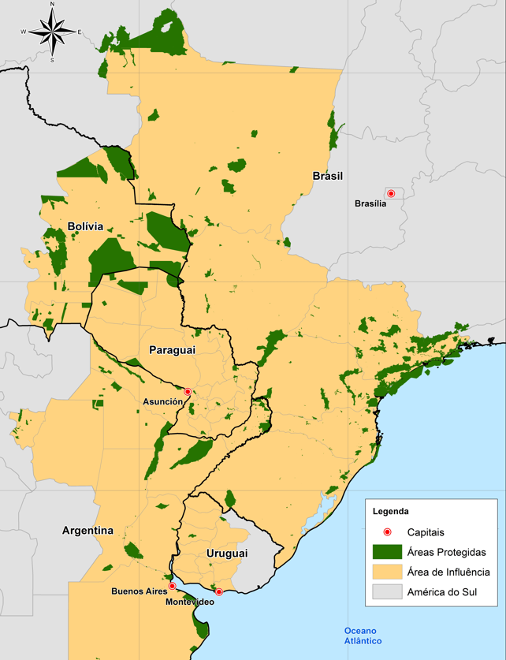
ESTUDO DA PRÁTICA REGULATÓRIA, VANTAGENS COMPETITIVAS E OFERTA E DEMANDA DE CARGA - HIDROVIA PARAGUA-PARANÁ
EIXO INFRAESTRUTURA - Caracterização Geográfica e Ambiental
(PESQUISA CONCLUÍDA)
Unidades de Conservação;
Existem no eixo da Hidrovia Paraguai – Paraná cerca de 460 unidades com algum grau de proteção, contemplando uma área aproximada de 410.000 Km² de superfície.

Slide 21
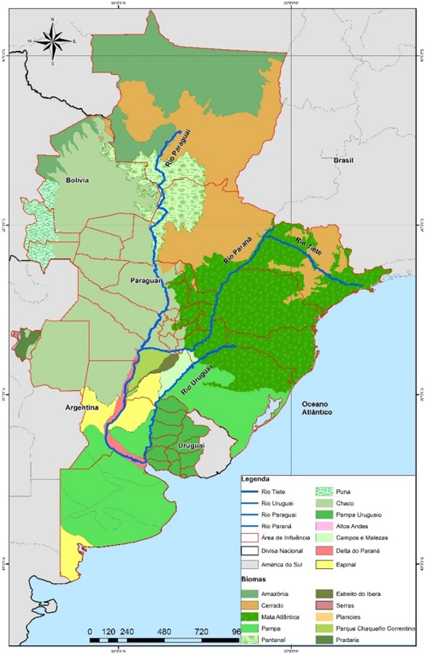
ESTUDO DA PRÁTICA REGULATÓRIA, VANTAGENS COMPETITIVAS E OFERTA E DEMANDA DE CARGA - HIDROVIA PARAGUA-PARANÁ
EIXO INFRAESTRUTURA - Caracterização Geográfica e Ambiental
(PESQUISA CONCLUÍDA)
Biomas da Bacia;
A área de influência possui uma significativa extensão territorial e apresenta climas e solos muito variados.
Total de 17 biomas

Slide 22
ESTUDO DA PRÁTICA REGULATÓRIA, VANTAGENS COMPETITIVAS E OFERTA E DEMANDA DE CARGA - HIDROVIA PARAGUA-PARANÁ
EIXO REGULATÓRIO– Identificar as diferenças regulatórias
(PESQUISAS EM ANDAMENTO)
Formação de tripulação
Custo de implantação de empresa de navegação
Acordo de Transporte Fluvial pela Hidrovia Paraguai-Paraná: assinado em 26 de junho de 1992
Autorização de empresas de navegação
Carga tributária trabalhista
Programas de financiamento
Regras de segurança de tráfego
Os Regulamentos da Hidrovia deveriam entram em vigor quando de sua internalização por todos os cinco países signatários do Acordo. Brasil, Paraguai e Bolívia internalizaram 13 dos 14 regulamentos.
Restrições sanitárias e aduaneiras
Restrições para cargas de passagem
Exigências para instalações de estaleiros
Restrições dos órgãos ambientais
Requisitos para implantação de terminais hidroviários ou outras estruturas de transbordo
Requisitos para importação de embarcações

Slide 23
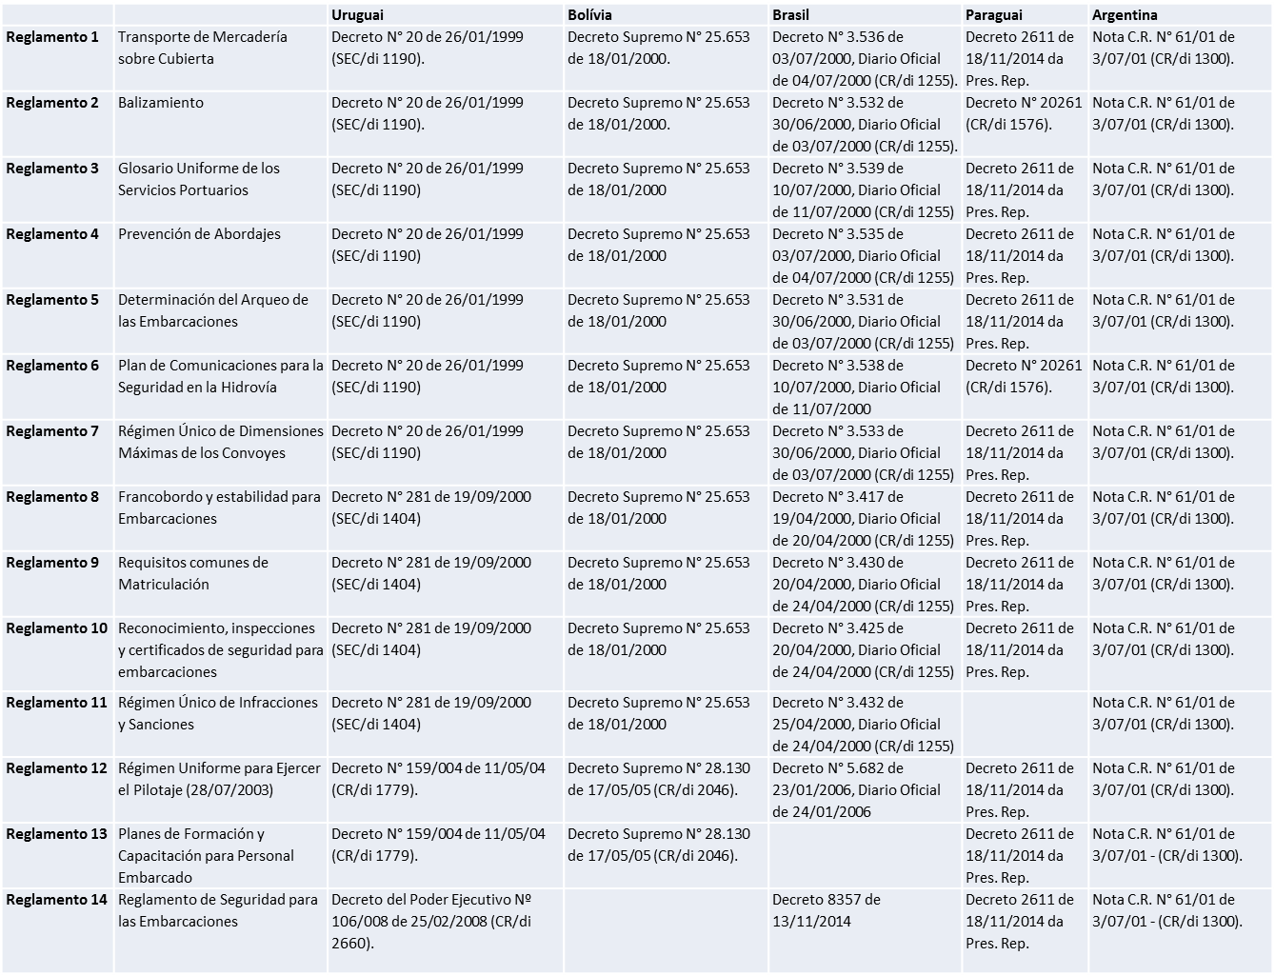
ESTUDO DA PRÁTICA REGULATÓRIA, VANTAGENS COMPETITIVAS E OFERTA E DEMANDA DE CARGA - HIDROVIA PARAGUA-PARANÁ
EIXO REGULATÓRIO– Identificar as diferenças regulatórias
(PESQUISAS EM ANDAMENTO)
Internalização de regulamentos na Hidrovia Paraguai-Paraná

Slide 24
ESTUDO DA PRÁTICA REGULATÓRIA, VANTAGENS COMPETITIVAS E OFERTA E DEMANDA DE CARGA ENTRE OS PAÍSES SIGNATÁRIOS DO ACORDO DA HIDROVIA PARAGUA-PARANÁ
Divulgação dos Resultados:
Relatório Executivo em português e espanhol;
Realização de Seminário Preliminar em local e data a serem confirmados;
Realização de Seminários para apresentação dos resultados finais nos países Partícipes do Acordo da Hidrovia.

Slide 25
Obrigado
Adalberto Tokarski
Diretor Geral da ANTAQ
adalberto.tokarski@antaq.gov.br
www.antaq.gov.br

